Slide 1
ISUS ARĂTA COMPASIUNE
FAȚĂ DE
OAMENI
Studiul 8 pentru 20 august

Slide 2
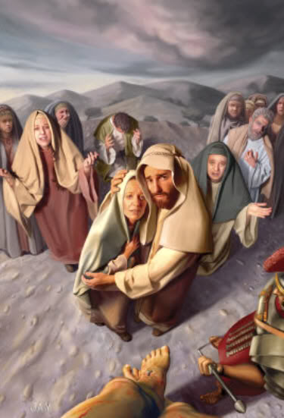
Isus manifesta simpatie față de oameni și se preocupa de ei. Încă din Vechiul Testament s-a arătat ca un Dumnezeu milos.
Prin întrupare, a arătat milă pentru cei care îl înconjurau și ne-a îndemnat – prin vorbă și prin faptă – să fim și noi miloși.
Compasiunea divină:
Dumnezeu ascultă plângerile noastre.
Mântuitorului Îi este milă de noi.
Mântuitorul plânge cu (și pentru) noi.
Mila umană:
A ți se face milă.
A consola pe cel ce suferă.

Slide 3
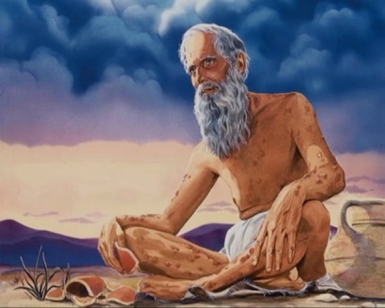
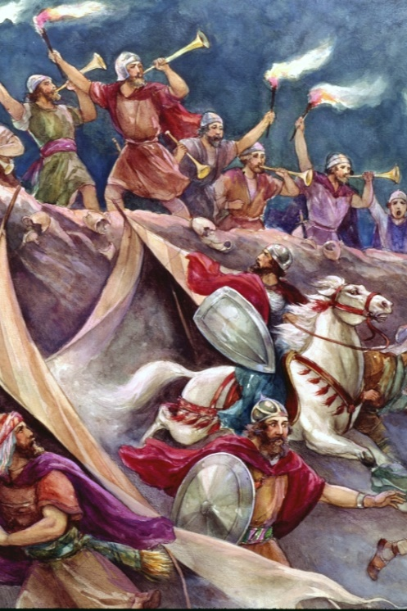
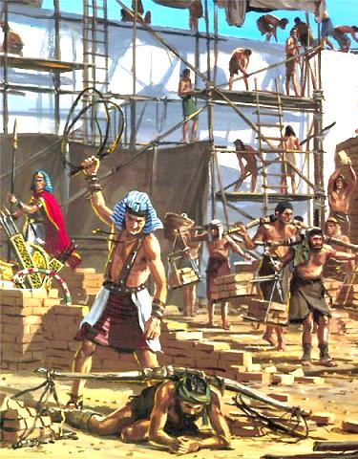
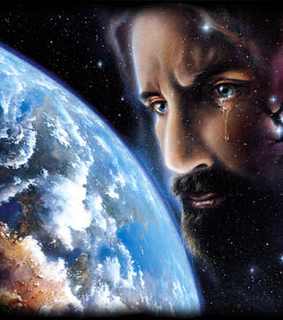
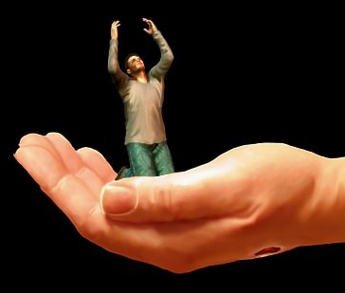
DUMNEZEU ASCULTĂ PLÂNGERILE NOASTRE
«Când strigă un nenorocit, Domnul aude, şi-l scapă din toate necazurile lui.»
(Psalmii 34:6)
Vechiul Testament abundă în momente în care diferite persoane se plâng și strigă la Dumnezeu din pricina problemelor cu care se confruntă (probleme cauzate de păcatele lor).
În loc să își îndepărteze urechile de plângerile lor, Dumnezeu a arătat totdeauna milă și compasiune pentru încercările celor suferinzi (vezi Exodul 2:23-25; Judecători 2:16-18; 2 Împărați 13:23; Isaia 54:7-10).
Dumnezeu nu este străin creației Sale, ci «Domnul este plin de milă și de îndurare» (Iacov 5:11).
Azi, Dumnezeu continuă să asculte plângerile noastre. Putem să ne încredem astăzi în compasiunea divină, pentru că «bunătatea Domnului umple pământul» (Psalmii 33:5).

Slide 4
«Adu înaintea lui Dumnezeu nevoile tale, bucuriile, necazurile, grijile şi temerile tale. Poverile tale nu-L vor împovăra şi nici nu-L vor obosi. ... Inima Sa iubitoare este mişcată de necazurile noastre şi chiar de strigătul nostru de durere. Să aducem înaintea Lui tot ceea ce ne apasă. Nimic nu este prea greu pentru El, pentru că este Cel care ţine lumile şi guvernează întregul Univers. Nimic din ceea ce, într-un fel oarecare, are legătură cu pacea noastră nu este prea neînsemnat pentru ca El să nu-l ia în seamă. În experienţa noastră nu există un capitol prea întunecat pentru ca El să nu-l poată citi şi nici încurcături aşa de dificile pe care El să nu le poată rezolva. Nici o nenorocire nu se poate abate asupra celui mai neînsemnat dintre copiii Săi, nici o îngrijorare nu-i poate chinui sufletul, nici o bucurie nu-l poate încânta şi nici o rugăciune sinceră nu-i iese de pe buze fără ca Tatăl nostru ceresc să nu observe, fără ca El să nu manifeste un interes viu pentru toate acestea. ... Legăturile dintre Dumnezeu şi fiecare fiinţă sunt aşa de intime şi profunde ca şi când n-ar mai fi alt om pe pământ de care El să Se îngrijească şi pentru care El să fi dat pe Fiul Său mult iubit.»
E.G.W. (Calea către Hristos, pag. 100)

Slide 5
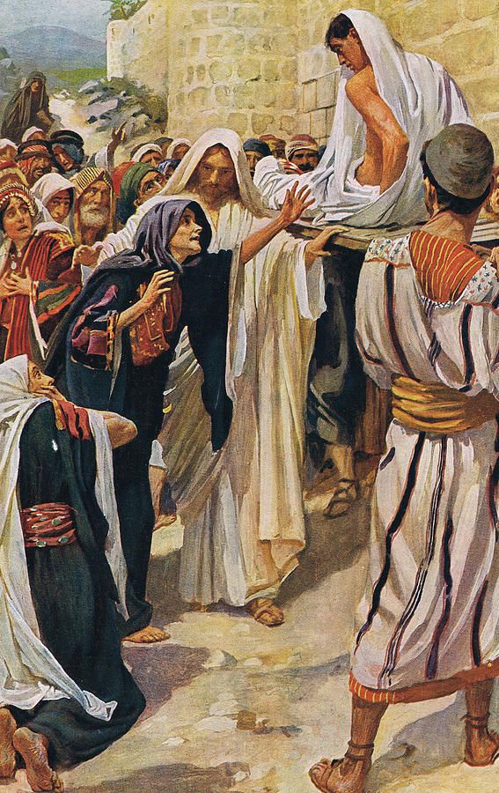
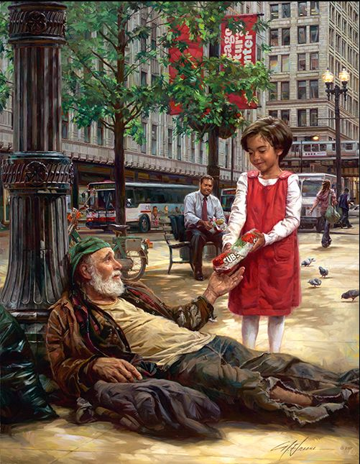
MÂNTUITORUL NOSTRU MILOS
«Când a văzut gloatele, I s-a făcut milă de ele, pentru că erau necăjite şi risipite, ca nişte oi cari n-au păstor.» (Matei 9:36)
A avea compasiune pentru cineva implică a simpatiza cu el, a te întrista pentru suferința sa și a-i înțelege sentimentele (simpatia, mila și empatia).
Compasiunea nu înseamnă doar a înțelege suferința altuia, ci e dorința de a-i alina suferința și a o remedia.
Isus simțea compasiune pentru oameni iar, ca rezultat, îi învăța, îi vindeca, îi asculta și se ruga pentru ei (Matei 14:14; 9:35-38; Luca 7:11-16).
Urmând exemplul lui Isus, compasiunea noastră trebuie să aibe două componente fundamentale: să fie sinceră și activă (să se manifeste în acte de bunătate).

Slide 6
ISUS A PLÂNS
«Bucuraţi-vă cu cei ce se bucură; plângeţi cu ceice plâng.» (Romani 12:15)
De ce a plâns Isus înaintea mormântului lui Lazăr, dacă scopul Lui era să îl învie imediat? (Ioan 11:35).
«Deşi era Fiul lui Dumnezeu, El luase totuşi natura omenească şi era mişcat de durerea oamenilor. Inima Lui duioasă şi miloasă e totdeauna mişcată de iubire faţă de cel aflat în suferinţă. El plânge cu cei ce plâng şi Se bucură cu cei care se bucură. … Inima Lui era străpunsă de durerea întregului neam omenesc din toate veacurile şi din toate părţile. » (Ellen G. White, «Hristos lumina lumii», pag. 532-534).

Slide 7
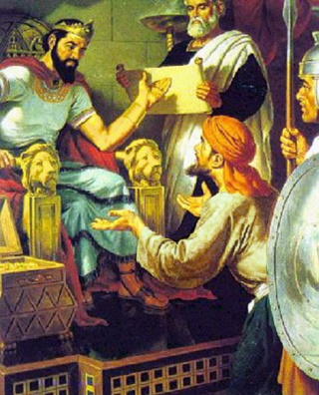
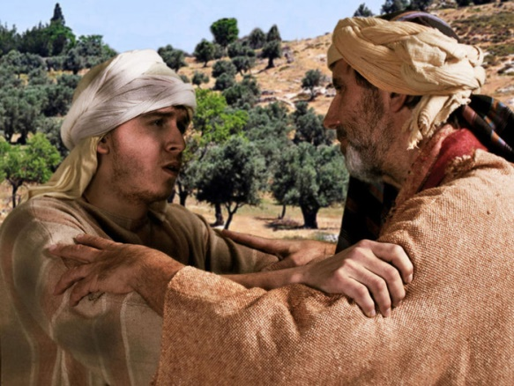
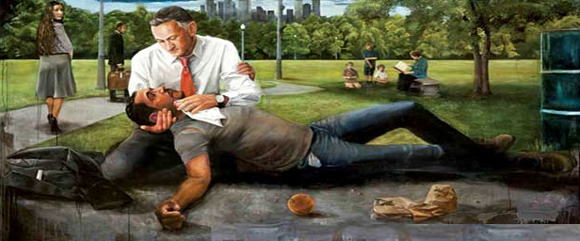
A ȚI SE FACE MILĂ
«Stăpânul robului aceluia, făcându-i-se milă de el, i-a dat drumul, şi i-a iertat datoria.» (Matei 18:27)
Judecători 2:18 ne spune că lui Dumnezeu «i s-a făcut milă» la gemetele poporului. Ce înseamnă să ți se facă milă?
Luca 10:33 ne vorbește de un samaritean căruia «i s-a făcut milă». S-a pus în locul celui rănit (a empatizat cu el) și, cu riscul de a suferi pierderi fizice sau materiale, a ajutat.
Luca 15:20-32 ne arată un tată căruia «i s-a făcut milă». A împărțit ce a avut și a dat la o parte propria demnitate cu scopul de a-și restaura fiul rătăcit, chiar cu prețul unei mari dispute familiale.
A ți se face milă presupune implicare la suferința altuia și a încerca să ajuți fără a ține cont de costuri.

Slide 8
A CONSOLA PE CEL SUFERIND
«care ne mângâie în toate necazurile noastre, pentruca, prin mângâierea cu care noi înşine suntem mângâiaţi de Dumnezeu, să putem mângâia pe ceice se află în vreun necaz!» (2 Corinteni 1:4)
Când Hristos ne mângâie în necazurile noastre, şi noi putem să le oferim mângâiere altor oameni care suferă. Dacă am învăţat din întristările noastre, le putem sluji mai eficient celor întristaţi.
Compusă din creștini dispuși să consoleze, biserica devine o «cetate de scăpare», un spital din care curge sănătate pentru cei suferinzi.
A consola implică o simpatie sinceră; a plânge cu cei ce plâng; a sta alături în momente dificile; a asculta fără critică; a căuta sfaturi profesionale, dacă este necesar; rugăciune cu și pentru cei ce suferă; …

Slide 9
«Spuneţi cuvinte de credinţă şi curaj, care vor fi ca un balsam vindecător pentru cel zdrobit şi rănit. Mulţi, foarte mulţi, au slăbit şi şi-au pierdut curajul în marea bătălie a vieţii; un cuvânt de amabilă îmbărbătare i-ar întări ca să biruie. Niciodată să nu trecem pe lângă un suflet suferind, fără a căuta să-i dăm mângâierea cu care suntem mângâiaţi de Dumnezeu.»
E.G.W (Hristos Lumina Lumii, pag. 504)

